Slide 1



云原生实战

Slide 2

Kubenetes基础
架构

Slide 3
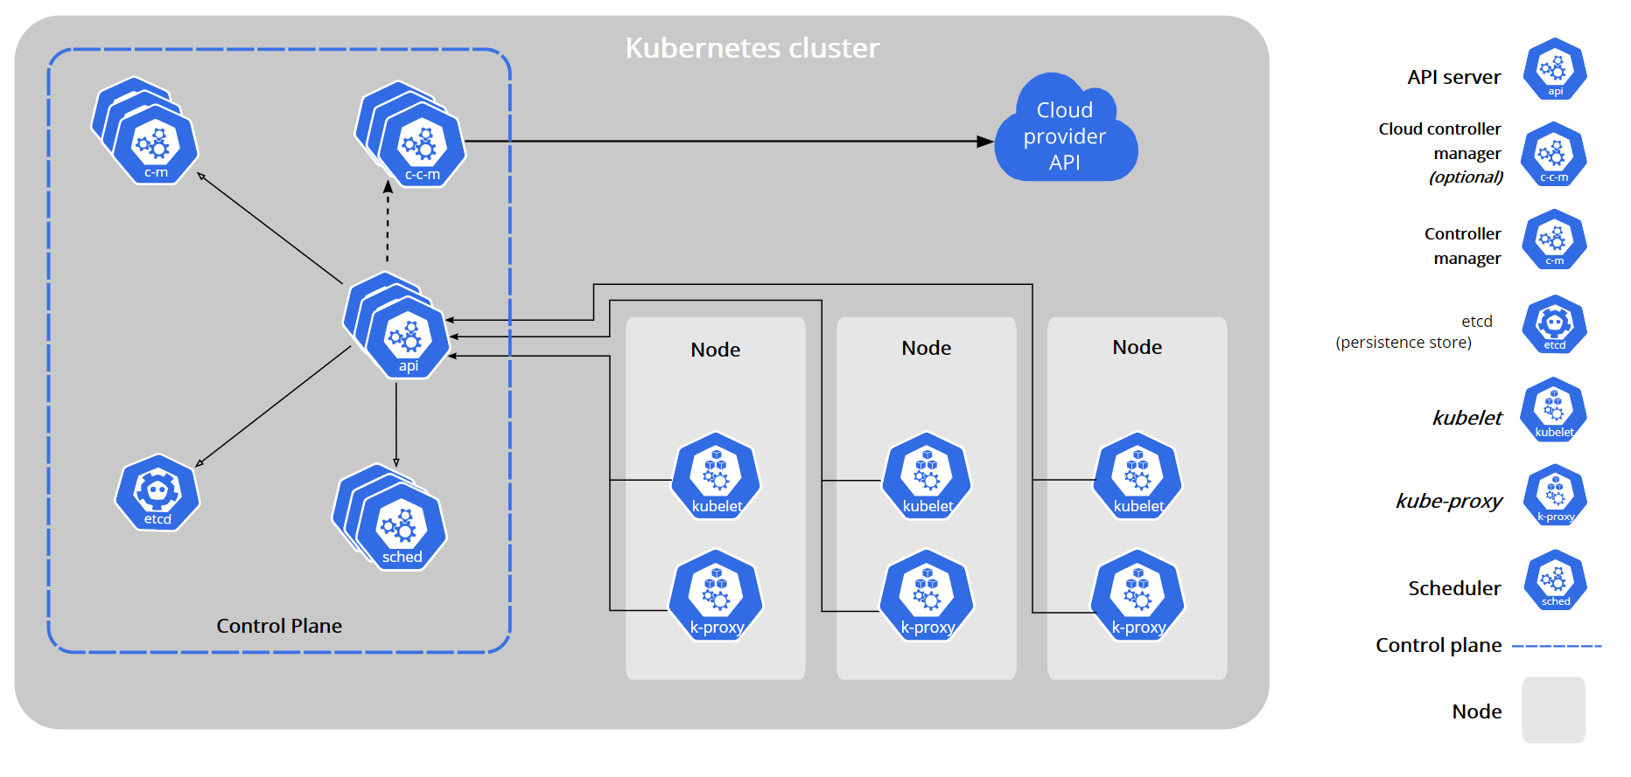
Kubernetes基础
云API
CEO-决策者
外联部
秘书-总部入口
造汽车
造飞机
节点-东厂
节点-西厂
节点
厂长
厂长
厂长
调度者
资料库
控制面板 - 总部
门卫
门卫
门卫
网络入口
买飞机/买汽车：随便访问集群的一个节点，自动把这个请求转给负责的节点

Slide 4
1、Controller Manager 把这次应用部署详细信息（用哪个镜像、启动几个容器、容器名、CPU、内存最大限制多少...）交给 API Server
2、API Server把数据保存到 etcd
3、Scheduler 找 API Server 要到 etcd 中最新要部署的应用信息
4、Scheduler 进行资源调度计算，算出应用应该合适的部署到哪个 Node
5、Scheduler 把这次调度计算结果 交给 API Server，让他保存到 etcd
6、Kubelet 和 API Server 保持长链接的监听状态
7、API Server 上次保存了调度信息后，会通知具体Node节点的 Kubelet
8、Kubelet 收到这次应用部署信息， Kubelet 按照要求，先下载镜像、然后启动容器
9、启动的应用的 IP 信息 注册到 Kube-Proxy；其他Node 的 kube-proxy同步数据
10、Kubelet要监控自己Node的每个应用状态。 如果应用故障由 Kubelet进行重启

Slide 5


Kubernetes架构-动画演示
Master Node
应用2
kubectl
scheduler
controller-manager
ETCD(键值数据库)
api-server
容器运行时环境
kubectl ceate deploy myapp --image=nginx
Worker Node
Worker Node
探测
应用2
应用1
应用2
应用2
应用2
应用2
应用3
应用3
应用1
app3
容器运行时环境
容器运行时环境

Slide 6
Kubenetes基础
集群安装

Slide 7
Kubernetes-集群部署
kubectl get nodes
kubeadm join
kubeadm join
master
kubeadm
kubeadm
kubeadm
kubeadm init
kubectl
kubectl
kubectl
scheduler
kube-proxy
api-server
etcd
kube-proxy
controller-manager
kube-proxy
kubelet
kubelet
kubelet

Slide 8
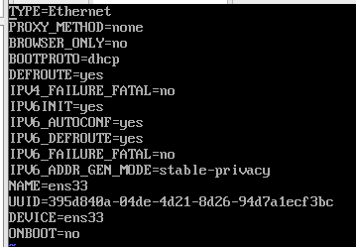
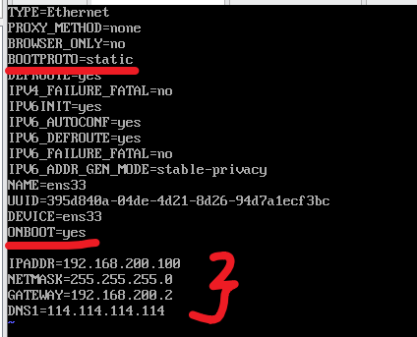
启动三个节点
原来的
固定IP配置

Slide 9
Kubenetes核心实战
核心概念理解

Slide 10
Kubernetes-核心概念-Namespace
NameSpace：
名称空间，用来对集群资源进行隔离划分。默认只隔离资源，不隔离网络
应用A
应用B
应用C
namespace
prod
配置A
配置B
配置C
应用A-dev
应用C
namespace
配置C-dev
dev
配置A-dev

Slide 11

Kubernetes-核心概念-Pod
Pod：运行中的一组容器，Pod是kubernetes中应用的最小单位.
Pod
Pod
Pod
Redis
Container
Java App
Container
Vue App
Container
Docker
Docker
Docker
CRI: Container Runtime Interface

Slide 12
Kubernetes-核心概念-Pod
192.168.36.68:80
Pod
Pod
共享网络空间、
共享存储
nginx
80
nginx01
80
走本地
tomcat
8080
nginx02
80
错误：端口被占用
192.168.36.68:8080

Slide 13
Kubernetes-核心概念-Deployment
Deployment：代表一次部署，产生1个或多个Pod
Deployment
部署一个应用
Pod
Pod
Pod

Slide 14
Kubernetes-核心概念-Deployment
Deployment：多副本
Deployment
部署一个应用
Pod
Pod
Pod

Slide 15
Kubernetes-核心概念-Deployment
Deployment：扩缩容
Deployment
部署一个应用
扩容 kubectl scale
缩容 kubectl scale
Pod
Pod
Pod
Pod

Slide 16
Kubernetes-核心概念-Deployment
Deployment：自愈&故障转移
Deployment
部署一个应用
自愈
故障转移
Pod
Pod
Pod
Pod

Slide 17
Kubernetes-核心概念-Deployment
Deployment：滚动更新
Deployment
部署一个应用
Pod
Pod
Pod

Slide 18
Kubernetes-核心概念-Deployment
Deployment：滚动更新
Deployment
部署一个应用
Pod
Pod
Pod
v1
Pod
Pod
Pod
v2

Slide 19
Kubernetes-核心概念-其他工作负载
Deployment
无状态
StatefulSet
有状态副本集
DaemonSet
守护进程集
Job/CronJob
任务/定时任务
Pod
Pod
Pod
Pod
Pod
Pod
Pod
Pod
Pod
Pod
Pod
Pod
Deployment：无状态应用部署，比如微服务，提供多副本等功能
StatefulSet： 有状态应用部署，比如redis，提供稳定的存储、网络等功能
DaemonSet： 守护型应用部署，比如日志收集组件，在每个机器都运行一份
Job/CronJob：定时任务部署， 比如垃圾清理组件，可以在指定时间运行

Slide 20
Kubernetes-核心概念-Service - ClusterIP模式
Service：Pod的服务发现与负载均衡
集群内：无论是任意Node内，还是任意Pod内，使用 service的ip:port就可以直接访问; 也可以用
service 的 域名:port 直接访问；
service的域名完整格式为： service名.名称空间.svc
Service（my-dep）
ip
--port=8000
80
80
80
--target-port=80
Pod
Pod
Pod
Deployment
my-dep
kubectl expose deploy my-dep --port=8000 --target-port=80 --type=ClusterIP： 集群内部的访问

Slide 21
Kubernetes-核心概念-Service-NodePort模式
NodePort = ClusterIP + 节点端口包括
80
80
80
Pod
Pod
Pod
Deployment
kubectl expose deploy my-dep --port=8000 --target-port=80 --type=ClusterIP： 集群内部的访问
kubectl expose deploy my-dep --port=8000 --target-port=80 --type=NodePort: 集群外也可以访问

Slide 22
Kubernetes-核心概念-Service
Service：Pod的服务发现与负载均衡
deployment
deployment
Pod
Pod
Pod
app=java
app=java
app=vue
Java App
Java App
Vue App
31361
31388
31361
31388
31361
31388
Service
java
Service
vue

Slide 23
Kubernetes-核心概念-Ingress
http://xx.atguigu.com
Ingress
Nginx/Traefik
Ingress：Service的统一网关入口
网关：按照规则进行转发，并负载均衡
order.atguigu.com
user.atguigu.com
atguigu.com/product
Service层网络 10.96.0.0/16
service
a
service
b
service
c
service
...N
deployment
a（order）
deployment
b（user）
deployment
c（product）
Pod
Pod
Pod
Pod
Pod
app = a
app = b
app = a
app = b
app = b
Pod
Pod
Pod
app = c
app = c
app = c
Pod层网络
172.32.0.0/16

Slide 24
Kubernetes-存储抽象
Pod
Pod
Pod
Pod
Pod
Pod
/data
/tmp
/logs
/hello
/hello
/world
/a
/tmp
/logs
/tmp
/tmp
/tmp
/nfs/data
50G
/bak/data
50G
/bak/data
50G
存储层
Glusterfs
NFS
CephFS

Slide 25
Kubernetes-NFS
网络文件系统
Linux
Linux
Linux
/haha
/hehe
/heihei
共享存储： 共享
块存储： 私有存储
192.168.22.80
1PB 存储集群

Slide 26
Kubernetes-卷挂载
Pod
Pod
/usr/share/nginx/html
/usr/share/nginx/html
NFS-Server
/nfs/data/a
/nfs/data/b
/nfs/data/nginx-pv

Slide 27
Kubernetes-PV与PVC
PV：PersistentVolume 持久卷
PVC：PersistentVolumeClaim 持久卷申明
Pod
Pod
/data
/data
PV池
动态供应
PVC/10m
PVC
需要1G
PV池
静态供应
PV-01
1G
PV-02
20MB
PV-03
5G
PV-05
5G
PV-06
10G
PV-10
10m
PV-07
50G

Slide 28
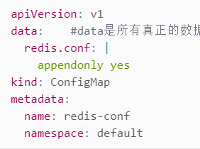
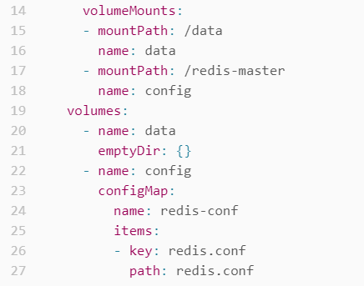
Kubernetes-ConfigMap
ConfigMap：配置集。抽取应用的配置
Redis
cmd: redis-server /redis-master/redis.conf
/data
/redis-master
redis.conf
emptyDir

Slide 29
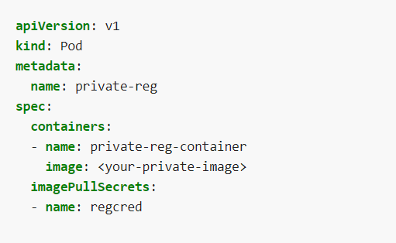
Kubernetes-Secret
Secret：密钥，用来保存敏感信息，例如密码、OAuth 令牌和 SSH 密钥。

Slide 30
谢 谢 观 看

